Slide 1

Презентация на тему чтение "К.И. Чуковский "Федорино горе"
МАДОУ «Детский сад комбинированного вида № 4 «Солнышко»
Составила: воспитатель I квалификационной категории Власенко Нина Владимировна

Slide 2
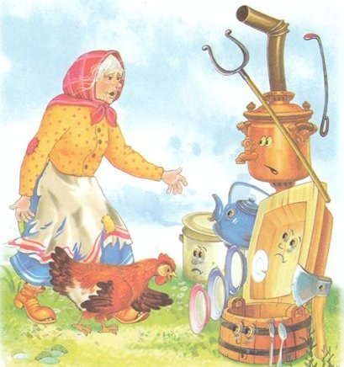
Цели:
познакомиться с биографией и творчеством К. И. Чуковского; вспомнить его сказки, познакомиться с загадками Корнея Ивановича; прочитать интересную сказку «Федорино горе» К. И. Чуковского.

Slide 3
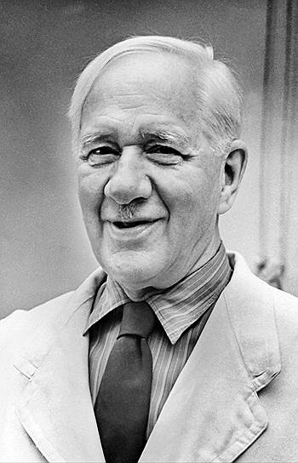
К.И. Чуковский
Настоящее имя писателя - Николай Васильевич Корнейчуков. Корней Иванович Чуковский — детский поэт с большой буквы, настоящий всенародный любимец. Без стихов Корнея Чуковского невозможно представить ни мир детской поэзии, ни сам детский мир — добрый и красочный. Именно его стихотворные сказки формируют в детском сознании позитивное отношение к окружающему. Большинство произведений для детей написаны Корнеем Чуковским около века назад, но по-прежнему остаются одними из самых любимых детворой. Корней Иванович Чуковский является самым издаваемым в России автором детской литературы.

Slide 4

Загадка К.И. Чуковского
Лежу я у вас под ногами,
Топчите меня сапогами.
А завтра во двор унесите меня
И бейте меня, колотите меня,
Чтоб дети могли поваляться на мне,
Барахтаться и кувыркаться на мне.

Slide 5
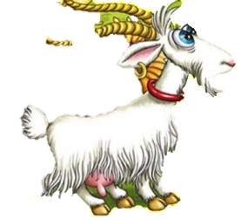
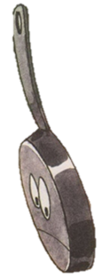
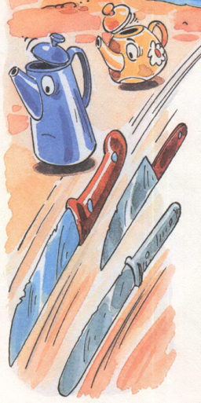

Работа с текстом
«Что такое? Почему? Ничего я не пойму»
С каких слов начинается сказка?
Чьи слова?
«Эй, держи, держи, держи, держи, держи!»
«Вы куда? куда? куда? куда? куда?»
«Я бегу, бегу, бегу, Удержаться не могу!»

Slide 6
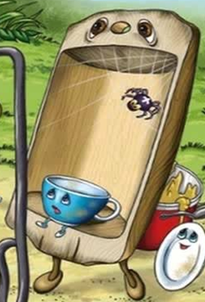

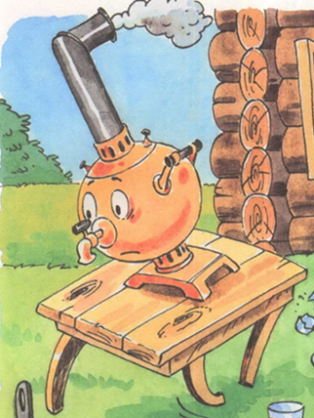

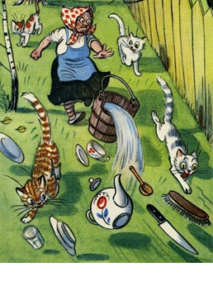
Чьи слова?
«На Федору я сердито!»
«Уходите, бегите, спасайтеся!» И в железную трубу: «Бу-бу-бу! Бу-бу-бу!»
«Я Федоре не слуга!»
«Ой-ой-ой! Ой-ой-ой! Воротитеся домой!»

Slide 7
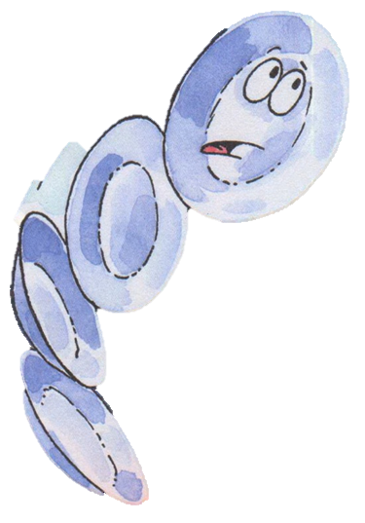
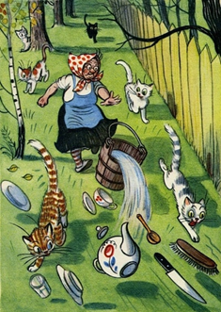
Чьи слова?
«Никогда мы, никогда Не воротимся сюда!»
«Эй вы, глупые тарелки, Что вы скачете, как белки? Вам ли бегать за воротами С воробьями желторотыми? Вы в канаву упадёте, Вы утонете в болоте. Не ходите, погодите, Воротитеся домой!»

Slide 8
Физминутка: «Помошники»
Раз, два, три, четыре, (Ритмичные удары кулачками и в ладоши попеременно.)
Мы посуду перемыли: (Одна ладонь скользит по другой)
Чайник, чашку, ковшик, ложку
И большую поварешку. (Загибаем пальчики по одному на каждое название посуды.)
Мы посуду перемыли, (Одна ладонь скользит по другой.)
Только чашку мы разбили,
Ковшик тоже развалился,
Нос у чайника отбился, (Снова загибаем пальчики.)
Ложку мы чуть-чуть сломали.
Так мы маме помогали. (Ритмичные удары кулачками и в ладоши переменно.)

Slide 9
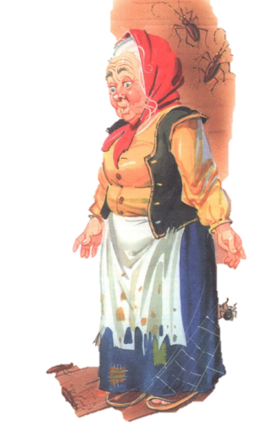
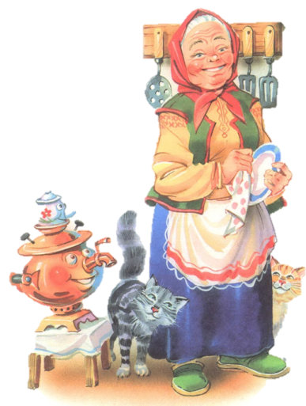
Вопросы по тексту
-Почему посуда убегает от Федоры? «Было нам у бабы худо, Не любила нас она, Била, била нас она, Запылила, закоптила, Загубила нас она!»
-Какая Федора в начале сказки? НЕОПРЯТНАЯ ЛЕНИВАЯ НЕРЯШЛИВАЯ
-Простила ли посуда Федору? -Почему?
Какой стала Федора в конце сказки? ДОБРАЯ ЗАБОТЛИВАЯ ТРУДОЛЮБИВАЯ

Slide 10
Счастливый конец сказки.
Федора попросила прощение. Пообещала исправиться. «Ой, вы, бедные сиротки мои, Утюги и сковородки мои! Вы подите-ка, немытые, домой, Я водою вас умою ключевой. Я почищу вас песочком, Окачу вас кипяточком, И вы будете опять, Словно солнышко, сиять, А поганых тараканов я повыведу, Прусаков и пауков я повымету!» «Мне Федору жалко» «Ах, она бедняжка!» «Надо бы вернуться!» «Мы Федоре не враги!»
«Я Федорушку прощаю, Сладким чаем угощаю. Кушай, кушай, Федора Егоровна!» «Уж не буду, уж не буду Я посуду обижать. Буду, буду я посуду И любить и уважать!» Прощение. Исправление.

Slide 11
Игра «ДА - НЕТ»
Чтобы было чисто в доме… Клади вещи на свои места. ДА
Грязную посуду мой раз в неделю. НЕТ
Постель можно не заправлять, всё равно вечером ложиться спать. НЕТ
Выноси мусор ежедневно. ДА
Подметай, мой, пылесось в доме. ДА
Оставляй крошки на столе, чтобы тараканчики не остались голодными. НЕТ

